Slide 1
Микросервисы и масштабирование
Ирина Степановна Трубчик
https://t.me/+PsC-JDrwrvsxNmVi
Лекция 8

Slide 2

Цели занятия
1
Определение микросервисов
2
Почему микросервисы популярны в ML и IT
3
Связь с масштабированием и гибкостью систем
Какие сервисы в вашем опыте можно считать микросервисами?

Slide 3
Что такое микросервисы
Микросервисы — это архитектурный стиль, где приложение разбивается на отдельные независимые сервисы, каждый из которых реализует ограниченную функциональность.
Микросервисы помогают командам работать автономно, упрощают масштабирование и ускоряют доставку изменений.
﻿ В контексте ML микросервисы позволяют изолировать inference, обучение, мониторинг, предобработку и интегрироваться с другими системами

Slide 4
Преимущества микросервисов
Независимое развертывание
Масштабирование по компонентам
Повышение устойчивости
Гибкий выбор технологий
Упрощение командной работы
перечислите преимущества для команды ML-архитекторов

Slide 5
Недостатки микросервисов
Сложности с интеграцией
Межсервисное взаимодействие (latency, надежность)
Управление инфраструктурой и оркестрация
Мониторинг и логирование всех сервисов
Какие проблемы вы испытывали с микросервисами?

Slide 6
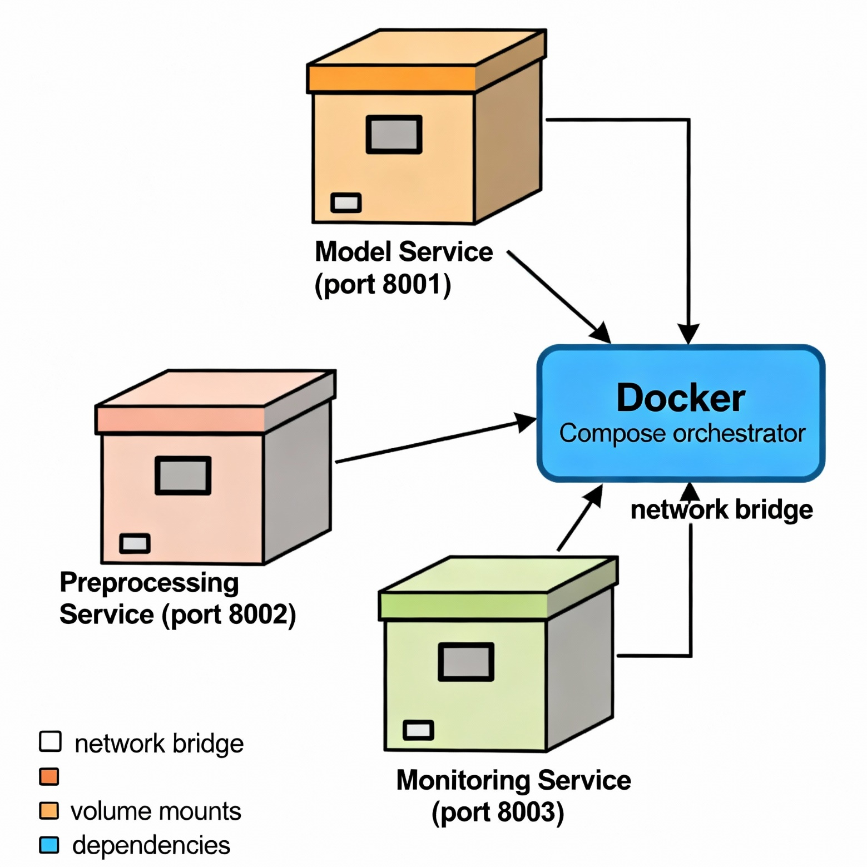
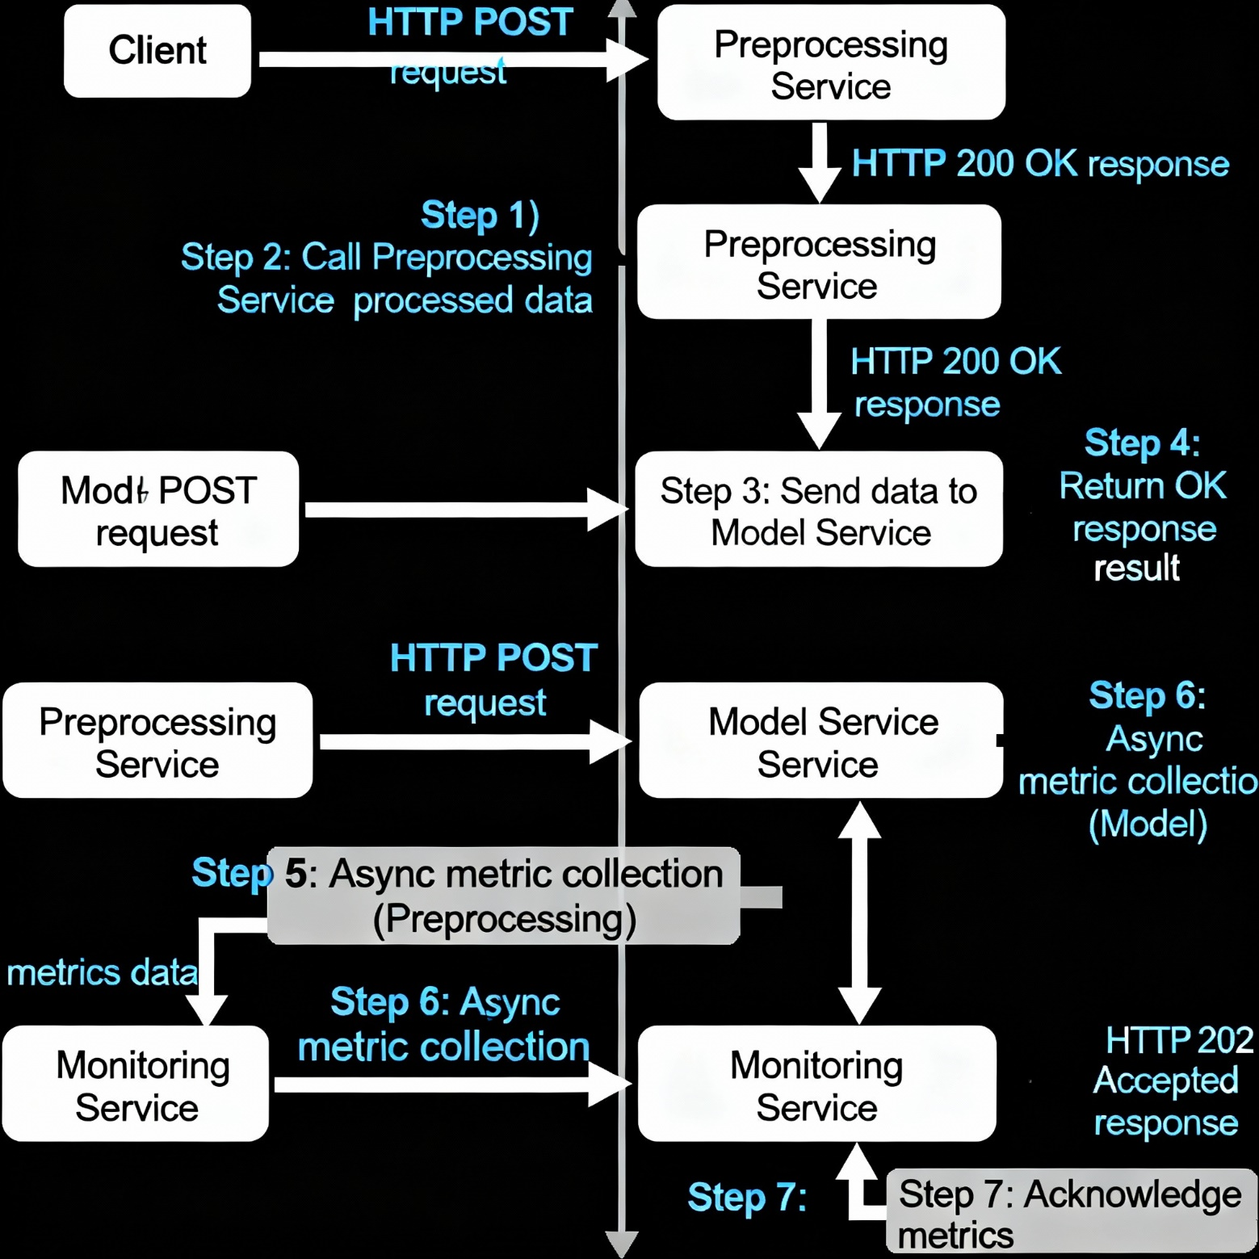
Пример микросервиса
https://github.com/Irina-64/T25--4m_MLOps/blob/main/Лекции/microservices-example.md
UML диаграмма развертывания микросервисной архитектуры
UML Диаграмма последовательности взаимодействия:

Slide 7
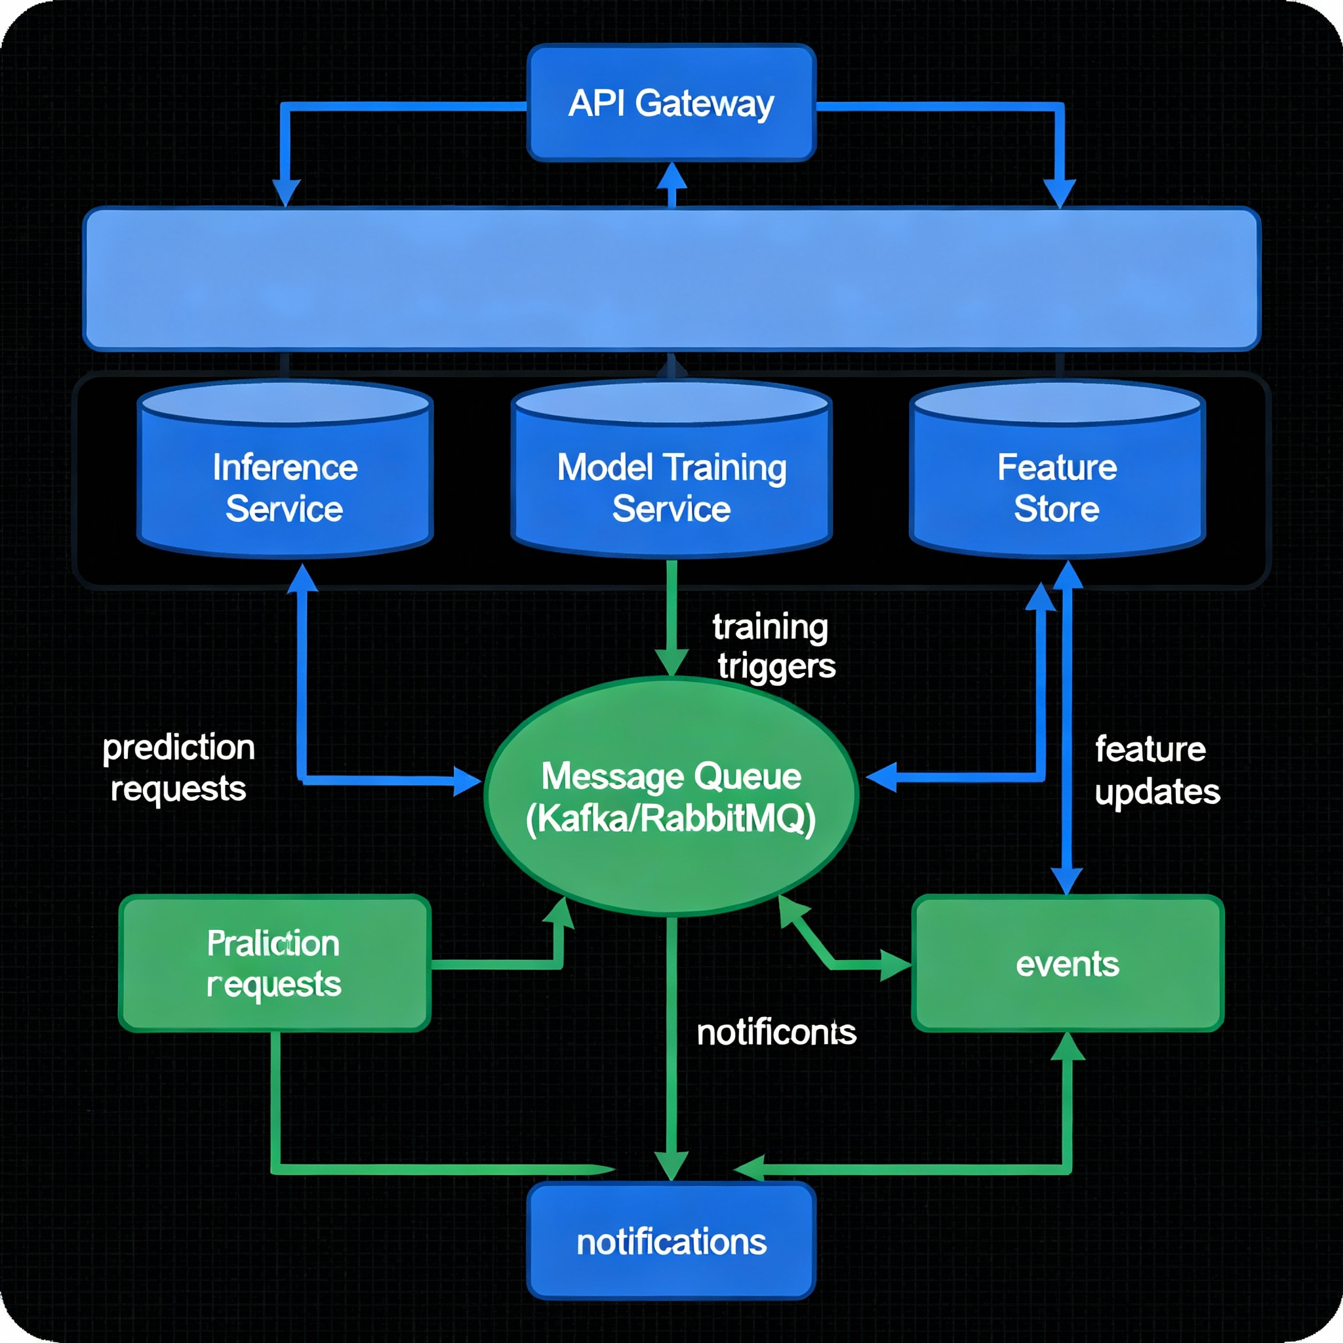
Архитектура микросервисов в ML

Slide 8
Задание
нарисуйте свою ML микросервисную архитектуру

Slide 9
Масштабирование микросервисов
Вертикальное и горизонтальное масштабирование
Автоматическое масштабирование (auto-scaling) по метрикам
Load balancing, rate limiting
Примеры инструментов: Kubernetes, Istio
Какую масштабируемость применяли в своих проектах?

Slide 10
Containerization и Docker
Использование контейнеров для изоляции сервисов
Плюсы: воспроизводимость, простота развертывания
Минимальный пример Dockerfile для ML-сервиса
какие зависимости стоит включать в контейнер?
Notes:
Dedicated - преданный

Slide 11
Оркестрация и управление сервисами
Задачи оркестрации: запуск, масштабирование, обновление, ремонт
Kubernetes как стандарт оркестрации
Инструменты мониторинга и логирования (Prometheus, Grafana, ELK)
какие инструменты вы используете для оркестрации?
Notes:
Dedicated - преданный

Slide 12
Автоматизация CI/CD микросервисов
Автоматические сборки и тесты (GitHub Actions, GitLab CI)
Автоматическая доставка новых версий в staging и production
Canary и blue-green развёртывание
Мониторинг и алерты при сбоях
какие инструменты вы используете для CI/CD в ML-проектах?

Slide 13
Лучшие практики разработки и деплоя
Разделение ответственности между микросервисами
Минимальный scope сервиса
Verisoning API
Обработка ошибок и повторные попытки
Безопасность и аутентификация сервисов
перечислите свои best practices

Slide 14
Итоги и связь с лабораторными работами
Основные концепции микросервисов в ML
Принципы масштабирования
Инструменты для контейнеризации и оркестрации
Важность CI/CD и мониторинга
ЛР8 «Оркестрация пайплайна (Airflow)»

Slide 15

Ключевые вопросы для самопроверки:
1. Что такое микросервисная архитектура и в чем её основные преимущества и недостатки при развертывании ML систем? <details> <summary>Ответ</summary>
2. Как можно реализовать масштабирование микросервисов и какие инструменты чаще всего применяются?
3. В чем разница между контейнеризацией (Docker) и оркестрацией (Kubernetes), и зачем они нужны в ML
4.Что такое стратегии развертывания (blue-green, canary, A/B) и как они помогают снизить риски обновления ML моделей?
5. Почему мониторинг и логирование важны при использовании микросервисов для ML, и какие метрики необходимо отслеживать
6.Какие основные этапы жизненного цикла модели нужно автоматизировать и что включает в себя практическая цепочка развертывания

Slide 16
Материалы и ссылки
📚 ДОКУМЕНТАЦИЯ:
• Docker: https://docs.docker.com/
• Kubernetes: https://kubernetes.io/docs/
• Kafka: https://kafka.apache.org/documentation/
📖 КНИГИ:
• Building Microservices (Sam Newman)
• Microservices Patterns (Chris Richardson)
• Designing ML Systems (Chip Huyen)

Slide 17
Материалы и ссылки
🌐 БЛОГИ & СТАТЬИ:
• MLOps Community: https://mlops.community/
• Made With ML: https://madewithml.com/
• Chip Huyen Blog: https://huyenchip.com/
📺 YOUTUBE:
• TechWorld with Nana (90+ часов)
• Made With ML Channel
• Kubernetes Official Channel
🔬 ПРАКТИКА:
• GitHub Examples: https://github.com/kubernetes/examples
• Docker Play: https://play.docker.com/
• Minikube для локального K8s

Slide 18
Материалы и ссылки
🔬 ПРАКТИКА:
• GitHub Examples: https://github.com/kubernetes/examples
• Docker Play: https://play.docker.com/
• Minikube для локального K8s
СООБЩЕСТВА:
• Stack Overflow (tags: docker, kubernetes)
• Reddit: r/docker, r/kubernetes
• Slack: CNCF Community

Slide 19

Вопросы
Телеграм https://t.me/+PsC-JDrwrvsxNmVi
СКИФ (https://do.skif.donstu.ru/course/view.php?id=7508)

